Slide 1
Региональный хаб в сфере государственной службы в Астане
Партнерство в целях совершенствования государственной службы

Slide 2
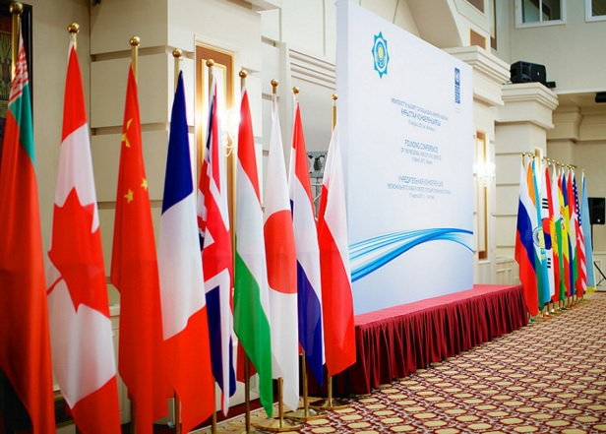
Краткий обзор презентации
Создание Хаба …………………………………..…….…... 3
Миссия, цели и направления деятельности …………... 4
Страны-участницы и организации-учредители……...… 5
Партнеры Хаба………..………………………………….. 6
Сотрудничество……………………………………………7
Экспертная поддержка Правительству РК ……………11
Приоритетные направления деятельности
и достижения ..……………………………………............. 12
Будущие планы и перспективы ……….……………...… 22

Slide 3
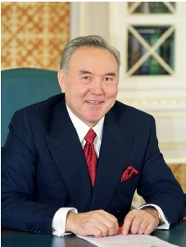
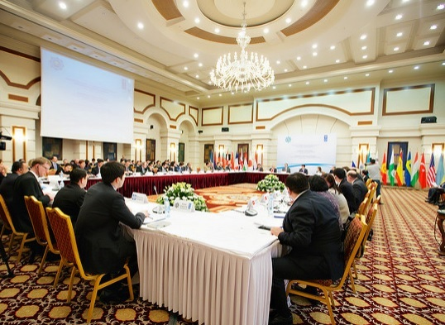
Создание Хаба
«…мною поддержана инициатива создания Регионального хаба, который может стать эффективной институциональной базой для непрерывного обмена опытом, знаниями и информацией в сфере государственной службы.»
из Приветственного слова Президента Республики Казахстан
Нурсултана Назарбаева участникам Учредительной конференции
Регионального хаба в сфере государственной службы в Астане,
15 марта 2013
«Мы, участники учредительной конференции … считаем, что основными задачами Регионального хаба в сфере государственной службы должны быть:
Анализ текущих реформ государственной службы в странах региона
Укрепление сотрудничества и потенциала профессиональной и экспертной сетей
Создание условий и институциональной площадки для непрерывного обмена передовым опытом
Реализация совместных программ и проектов
Содействие в совершенствовании системы государственной службы и качества оказания государственных услуг населению»
из Декларации Учредительной конференции Регионального Хаба в сфере госслужбы, 15 Марта 2013
3

Slide 4
Миссия, цели и направления деятельности
Миссия
Оказание содействия повышению эффективности государственной службы посредством поддержки усилий правительств региональных и других стран в наращивании институционального и человеческого потенциала государственной службы
Три основные направления деятельности Хаба
Партнерство и сотрудничество
Наращивание потенциала и обучение по принципу «равный с равным»
Исследования и управление знаниями
4

Slide 5
Страны-участницы и организации-учредители
36 страны-участницы и 5 международных организаций
Афганистан Армения Азербайджан Беларусь Босния и Герцеговина Бутан Канада Китай Эстония
Грузия Германия Франция Венгрия Индия Индонезия Япония Казахстан Южная Корея Кыргызстан
Литва БЮР Македония Молдова Монголия Нидерланды Пакистан Палестина Польша Словакия
Испания Швеция Таджикистан Таиланд Турция Украина Великобритания США
5
Notes:
Число участников Астанинского хаба возросло до 34 стран из Северной Америки, Европы – стран ОЭСР и ЕС, Азии, СНГ и Кавказа, а также 5 международных организаций. Ожидается присоединение ряда новых стран-участниц.

Slide 6
Партнеры Хаба
6
Notes:
Более 20 профессиональных ассоциаций, университетов, исследовательских центров стали партнерами Хаба.
Сотрудничество с ОЭСР вышло на новый уровень взаимоотношений после подписания документа о сотрудничестве.

Slide 7
Сотрудничество с Организацией Объединенных Наций
Программа Развития ООН является основным партнером Хаба в осуществлении его миссии.
Деятельность Хаба является одним из примеров, когда Казахстан работает не только над своим достижением Целей устойчивого развития, в частности, целей №16 и №17, но и поддерживает правительства других стран нашего региона в этом направлении.
Цель 16
Одна из основных задач этой цели заключается в создании странами эффективных, подотчетных и прозрачных институтов на всех уровнях. Передовая практика государственной службы, без сомнения, будет играть ключевую роль в достижении этой цели.
Цель 17
Партнерские отношения на глобальном, региональном и местном уровнях между правительствами, частным сектором и гражданским обществом.
В преддверии голосования для избрания в непостоянные члены Совета Безопасности ООН, по инициативе Постоянного Представительства Казахстан при ООН в июне 2015 г. Хабом была проведена Конференция в штаб-квартире ООН по теме «Международное сотрудничество в целях совершенствования государственной службы: мост для достижения Целей устойчивого развития» с участием представителей стран Латинской Америки и Африки.
В июне 2016 г. совместно с МИД РК и Посольством Казахстана в Эфиопии и ПРООН провели в г. Аддис-Абеба семинара для представителей внешнеполитических ведомств более 40 стран Африканского союза.
7
Notes:
В преддверии голосования для избрания в непостоянные члены Совета Безопасности ООН, по инициативе Постоянного Представительства Казахстан при ООН в июне 2015 г. Хабом была проведена Конференция в штаб-квартире ООН по теме «Международное сотрудничество в целях совершенствования государственной службы: мост для достижения Целей устойчивого развития» с участием представителей стран Латинской Америки и Африки.
В июне 2016 г. совместно с МИД РК и Посольством Казахстана в Эфиопии и ПРООН планируется проведение в г. Аддис-Абеба семинара для представителей внешнеполитических ведомств более 40 стран Африканского союза.

Slide 8
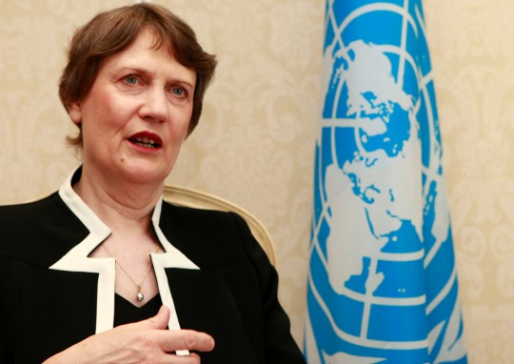
Признание Организации Объединенных Наций
«…Мы рады работать в тесном сотрудничестве с Казахстаном в вопросах совершенствования государственной службы. Твердая приверженность Казахстана в этой области делает логичным выбор места нахождения Регионального хаба именно в Казахстане, в Астане, партнерством с которым ПРООН гордится.»
из выступления Хелен Кларк, Администратора ПРООН,
на VIII Астанинском экономическом форуме, 21 мая 2015 г.
Хаб в 2014 г. был удостоен специальной премией Управления ООН по сотрудничеству в формате Юг-Юг за укрепление регионального и межрегионального сотрудничества.
В 2016 году на 19-й сессии Комитет высокого уровня Генеральной Ассамблеи ООН, высоко оценив работу Астанинского Хаба, принял специальное решение распространять во всех регионах мира модель Хаба как успешного примера развития многостороннего сотрудничества.
8
Notes:
Представители ООН, в частности г-жа Хелен Кларк, Администратор Программы развития ООН, отмечают, что деятельность Хаба является одним из примеров, когда Казахстан работает не только над своим достижением Целей устойчивого развития, особенно целей №16 и №17, но и поддерживает правительства других стран нашего региона в этом направлении.
Проявлением высокой оценки Вашего решения по созданию Хаба явилось то, что в этому году ООН пригласила Астанинский хаб для доклада на заседании Комитета высшего уровня по сотрудничеству Юг-Юг при Генеральной Ассамблеи, в качестве успешного примера развития многостороннего сотрудничества. В 2014 году Хаб был отмечен специальной премией Управления ООН по сотрудничеству в формате Юг-Юг.

Slide 9
Сотрудничество с ОЭСР
Директорат ОЭСР по госуправлению и территориальному развитию и Хаб подписали документы о сотрудничестве по повышению потенциала госслужащих и распространению стандартов и принципов ОЭСР по госуправлению в странах региона через платформу Астанинского хаба.
В 2014-2016 гг. совместно с ОЭСР проведен ряд семинаров по повышению потенциала государственных служащих, в том числе по автономному государственному аппарату для ответственных секретарей и руководителей аппаратов акимов областей. В 2014 г. ОЭСР софинансировал круглый стол в г. Баку, посвященный эффективному оказанию государственных услуг.
ОЭСР предложил распространить опыт Астанинского хаба в странах Латинской Америки.
Хаб в 2015 г. стал членом Платформы эффективных институтов ОЭСР (Effective Institutions Platform), объединяющей более 60 стран и организаций в целях нахождения решений по улучшению качества государственных институтов. Хаб способствует обмену опытом по принципу «равный с равным». Хабом был создан первый Альянс по обмену опытом по вопросам оказания государственных услуг Азербайджана, Грузии и Казахстана с применением методологии данной платформы.
Проводится Исследования ОЭСР в сфере стратегического УЧР в Казахстане
9
Notes:
Директорат по государственному управлению ОЭСР рассматривает Астанинский хаб как платформу по распространению стандартов и принципов ОЭСР в странах региона через Астану. Проведены ряд совместных мероприятий в Астане по актуальным вопросам государственной службы, в том числе по автономному государственному аппарату для ответственных секретарей и руководителей аппаратов акимов областей. В 2014 г. ОЭСР софинансировал круглый стол в г. Баку, посвященный эффективному оказанию государственных услуг.
Более того, ОЭСР предложил распространить опыт Астанинского хаба в странах Латинской Америки.
Хаб в 2015 году стал активным членом Платформы эффективных институтов (Effective Institutions Platform), базирующаяся в секретариате ОЭСР и объединяющая более 60-ти стран в целях нахождения решений по улучшению качества государственных институтов. Хаб проводит семинары в формате «равный с равным» с применением методики Платформы, первый из которых пройдет 27 мая 2016 г. с участием экспертов госкорпорации «Правительство для граждан».
Планируется проведение Исследования ОЭСР в сфере стратегического УЧР в Казахстане

Slide 10
Сотрудничество с отдельными партнерами, которые софинансировали мероприятия Хаба
Евросоюз считает Хаб лучшим инструментом продвижения и распространения в нашем регионе результатов реформ Казахстана по обеспечению меритократии, транспарентности и подотчетности в госслужбе, и регулярно со-финансирует семинары Хаба для госслужащих стран региона.
Американское общество государственного управления (ASPA) принимает активное участие и софинансирует мероприятия Хаба. В рамках меморандума о сотрудничестве с Хабом, ASPA предложило провести специальную панельную сессию по реформам госслужбы стран Хаба в рамках ежегодной конференции ASPA в 2017 году.
Проводятся совместные мероприятия и с Азиатской ассоциацией государственного управления (AAPA). В 2017 г. планируется проведение ежегодной конференции AAPA в г. Астана.
Китай проявляет повышенный интерес к сотрудничеству с Хабом. В декабре 2015 года Хаб совместно с Китайской академией государственного управления провел в г. Пекин семинар для госслужащих стран ШОС, которые участвуют в Хабе. Китайская сторона инициирует ряд других совместных мероприятий по повышению потенциала госслужащих в странах ШОС.
Корея проводит совместные мероприятия с Хабом, а также планируется ряд совместных мероприятий по вопросам электронного правительства, стратегического форсайта на госслужбе и развития программ обучения госслужащих.
Налажено эффективное сотрудничество с Глобальным Центром ПРООН по совершенствованию государственной службы в Сингапуре. Совместно с данным Центром Хаб в 2015 г. провел мозговой штурм «Стратегический форсайт: формирование будущего государственного служащего 2030 года». В 2015 г. подготовлена совместная дискуссионная статья на тему «Меритократия в деле совершенствования государственной службы». В настоящее время проводится исследование по мотивации государственных служащих в Казахстане и Пакистане совместно с Центром ПРООН в Сингапуре и ПРООН в Пакистане, в результате которого будут разработаны практические рекомендации по улучшению работы государственных органов.
10
Notes:
Отдельно хотелось бы отметить сотрудничество с некоторыми партнерами, которые уже финансировали мероприятия Хаба.
Евросоюз считает Хаб лучшим инструментом продвижения и распространения в нашем регионе результатов реформ Казахстана по обеспечению меритократии, транспарентности и подотчетности в госслужбе, и регулярно со-финансирует семинары Хаба для госслужащих стран региона.
Американское общество государственного управления (ASPA), принимает активное участие и софинансирует мероприятия Хаба. В рамках меморандума о сотрудничестве с Хабом, ASPA предложило провести специальную панельную сессию по реформам госслужбы стран Хаба в рамках ежегодной конференции ASPA в 2017 году.
Проводятся совместные мероприятия и c Азиатской ассоциацией государственного управления (AAPA). В 2017 г. планируется проведение ежегодной конференции AAPA в г. Астана.
Китай проявляет повышенный интерес к сотрудничеству с Хабом. В декабре 2015 года Хаб совместно с Китайской академией государственного управления провел в г. Пекин семинар для госслужащих стран ШОС, которые участвуют в Хабе. Китайская сторона инициирует ряд других совместных мероприятий по повышению потенциала госслужащих в странах ШОС.
Корея Налажено эффективное сотрудничество с Глобальным Центром ПРООН по совершенствованию государственной службы в Сингапуре. Совместно с данным Центром Хаб в 2015 г. провел мозговой штурм «Стратегический форсайт: формирование будущего государственного служащего 2030 года». В 2015 г. подготовлена совместная дискуссионная статья на тему «Меритократия в деле совершенствования государственной службы». Планируется Исследование по мотивации государственных служащих в Казахстане и Пакистане совместно с Центром ПРООН в Сингапуре и ПРООН в Пакистане.
(Особенность сотрудничества с Россией)

Slide 11
Экспертная поддержка Хаба Правительству Казахстана в рамках реализации Плана Нации, а именно:
Агентству Республики Казахстан по делам государственной службы и противодействию коррупции в разработке и внедрении Единой рамки компетенций (модели компетенций) для административных государственных служащих должностей корпуса «Б» и факторно-балльную шкалу оплаты труда (система грейдирования) для государственных служащих корпуса «А» и «Б»
Рабочей группе по формированию автономного госаппарата Национальной комиссии по модернизации РК
Министерству инвестиций и развития в реализации программы трансформации министерства
Центру стратегических разработок и анализа Администрации Президента РК, другим госорганам, а также Академии государственного управления при Президенте РК и Академии правоохранительных органов.
В целом, за три года Хабом было проведено более 30-ти мероприятий по повышению потенциала, где приняли участие более 800 госслужащих нашей страны.
В целях аналитической поддержки реформ, исследователями Хаба проводится Ежегодный обзор глобальных и региональных трендов развития государственной службы.
11
Notes:
Отдельное ключевое направление работы Астанинского хаба – это экспертная поддержка Правительства Казахстана.
Министерству по делам государственной службы
Рабочей группе по формированию автономного госаппарата при Национальной комиссии по модернизации Республики Казахстан
Министерству инвестиции и развития в реализации программы трансформации Министерства
Ведется работа по экспертной поддержке в соответствии с заявками от Министерства по делам госслужбы, Центра стратегических разработок и анализа и других госорганов, а также от Академии госуправления при Президенте РК и Академии правоохранительных органов.
За 3 года Хабом было проведено более 30-ти мероприятий по повышению потенциала, где приняли участие более 800 госслужащих нашей страны.
Нужно отметить, что в целях аналитической поддержки реформ, исследователями Хаба проводится Ежегодный обзор глобальных и региональных трендов развития государственной службы.

Slide 12
Приоритетные направления деятельности, определяемые потребностями стран-участниц
Все мероприятия Хаба проводятся в соответствием с потребностями и запросами получаемыми от стран-участниц. В этой связи были проведены 2 исследования потребностей
Первое базовое исследование потребностей 2013 г. определило следующие ключевые приоритетные области сотрудничества:
Региональное сотрудничество
Реализация совместных программ и проектов
Создание институциональной площадки
Повышение качества услуг
Создание экспертной сети
Совершенствование системы госслужбы
Второе исследование потребностей 2015 г. выявило следующие приоритетные направления сотрудничества:
Реализация совместных программ и проектов
Участие в зарубежных тренингах и семинарах в целях укрепления человеческого потенциала
Получение и распространение знаний о текущих о текущих тенденциях в области развития госслужбы в регионе
Развитие институциональной структуры по обмену знаниями и опытом
Поддержание и улучшение работы экспертной сети Хаба
Применение результатов научно-исследовательской деятельности Хаба по трендам для реформ в своей стране
12

Slide 13
Результаты: Создан реестр экспертов
Цель:
Предоставление доступа к ведущим экспертам и консультантам в сфере государственной службы и государственного управления посредством координации Хаба или напрямую
Предоставление возможности использовать реестр экспертов в целях удовлетворения конкретных потребностей и усилий стран-участниц по модернизации своих госслужб
Реестр экспертов доступен для участвующих стран и партнеров в режиме онлайн на официальном вебсайте
Более 85 экспертов
на сегодняшний день
Консультирование
Исследование
Нетворкинг
Обучение
Партнерство
Экспертная поддержка
13

Slide 14
Потребности стран-участниц на обучение по принципу «равный с равным» и наращивание потенциала
Обучение по принципу «равный с равным» (P2P) и наращивание потенциала составляют основу услуг, предоставляемых Хабом, направленных на повышение институционального и человеческого потенциала систем госслужбы
Актуальные темы обучения и тренингов для госслужащих согласно первому базовому исследованию потребностей 2013 г.:
Стратегическое государственное планирование
Оценка деятельности госслужащих
Антикоррупционная политика и этика
Электронное правительство
Управление и оценка эффективности
Лидерство в госуправлении и госслужбе
Управление человеческими ресурсами
Управление в госорганах
Наиболее популярные темы для тренингов/семинаров по профессиональному развитию согласно оценки потребностей 2015 г.:
Эффективное управление человеческими ресурсами
Политика борьбы с коррупцией
Профессионализм и этика в госслужбе
Мотивация и оплата труда госслужащих
Стратегическое государственное планирование
Оценка эффективности деятельности госслужащих и/или гос. Организаций
Качество оказания государственных услуг
14

Slide 15
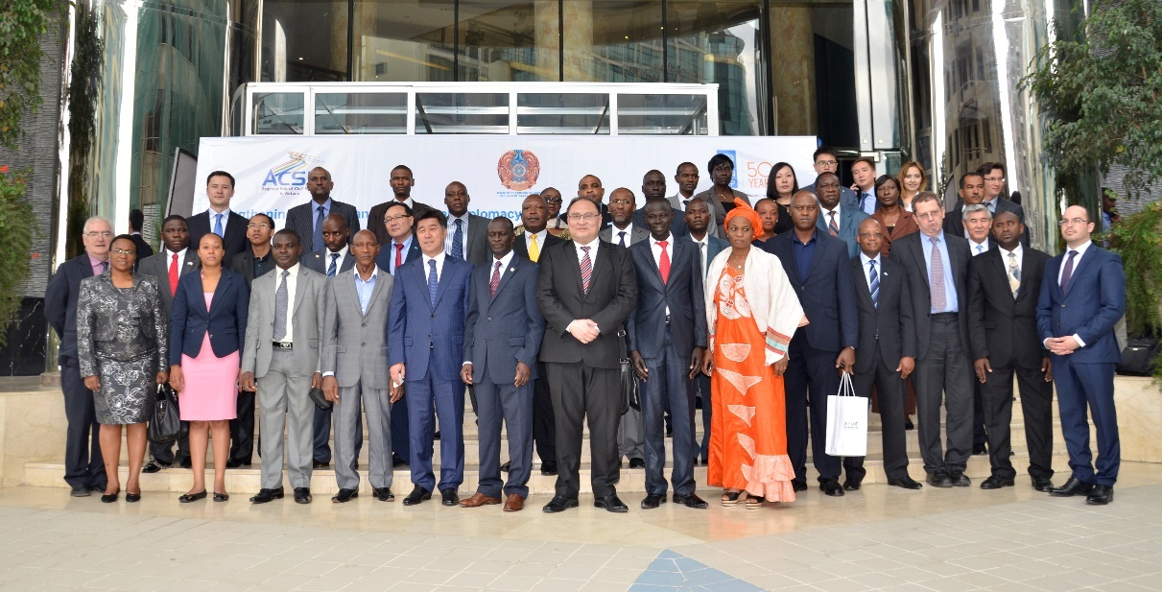
Результаты: обучение по принципу «равный с равным» и наращивание потенциала
Мероприятия
За последние три года, Хаб провел около 30 ориентированных на спрос семинаров, круглых столов и конференций по укреплению потенциала для практикующих специалистов и научных сотрудников в сфере госслужбы по всему миру
Международная конференция Хаба на тему «Международное сотрудничество в деле совершенствования государственной службы: мост для достижения целей устойчивого развития», июнь 2015 г., Штаб-квартира ООН, Нью Йорк
Хаб совместно с МИД РК и ПРООН провели семинар на тему «Укрепление двусторонней и многосторонней дипломатий в контексте целей устойчивого развития» для государственных служащих и дипломатов 35 стран Африканского континента, 7-8 июня 2016 года в г. Аддис-Абеба, Эфиопия.
Хаб в сотрудничестве с Агентством по делам государственной службы Федерации Боснии и Герцеговины провели семинар на тему «Перспективы улучшения отбора кадров на государственную службу: система информатизации в управлении человеческими ресурсами» 3-4 ноября 2016 года в Сараево, ФБиГ.
15

Slide 16
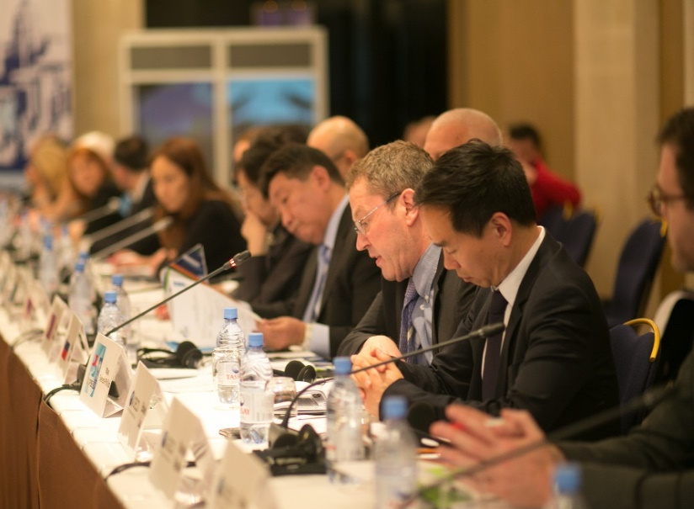
Результаты: обучение по принципу «равный с равным» и наращивание потенциала
Страны-участницы начали со-финансировать и предлагать проведение совместных мероприятий с Хабом. Например, Азербайджан, Грузия, Кыргызская Республика и Таиланд уже организовали совместные мероприятия с Хабом.
На ежегодной основе выделяются 10 стипендий госслужащим региона для обучения в Академии государственного управления при Президенте РК
В соответствии с подписанным меморандумом между МИД РК, АГУ и Хабом, 2 дипломата из Таджикистана в настоящее время уже обучаются в Академии государственного управления благодаря стипендиальной поддержке Хаба. В 2016 году выделены еще 2 стипендии для обучения дипломатов Казахстана.
Актуальные темы за 2013-2016 гг., основанные на спросе стран-участниц:
1. УЧР (оценка деятельности, управление персоналом)
2. Инновационные подходы к повышению потенциала госслужащих
3. Госслужба для ЦУР
4. Вознаграждение и мотивация госслужащих
5. Этика и цельность
16

Slide 17
Результаты: вклад в обучение по принципу «равный с равным»
подход «равный с равным» (P2P) является механизмом обмена знаний, который
представляет возможность практикующим специалистам реформировать госслужбу
способствует укреплению международного сотрудничества
подход «P2P» помогает участвующим странам со схожими социально-экономическим положением и контекстом выявлять общие проблемы в реформировании госслужбы и совместно искать общие решения, регулярно обмениваясь собственными практическими подходами и идеями
Результаты:
Министерство информационного общества и управления БЮР Македонии активно изучает модель Академии государственного управления Казахстана, и, основываясь на этом, в настоящее время работает над созданием своей собственной академии государственного управления
Органы государственной службы региона учатся друг у друга посредством обмена знаниями и опытом друг с другом
27 мая 2016 г. в рамках АЭФ Хаб при поддержке Академии государственного управления при Президенте РК пилотировали семинар на тему «Обмен опытом по принципу «равный с равным» по вопросам оказания госуслуг» с участием представителей Центров по оказанию государственных услуг Азербайджана, Грузии, Казахстана и международных экспертов. Хаб соответственно подготовил три специальных кейса по изучению принципа «Центра одного окна» в вышеуказанных странах. Реализация принципа «одного окна» позволяет модернизировать систему оказания государственных услуг, а также привести к росту доверия общественности к государственным органам.
17

Slide 18
Оценка потребностей в исследованиях
Исследовательская стратегия направлена на содействие систематическому обмену знаниями и информацией посредством изучения и распространения передового опыта в области госслужбы.
The main goal of the Hub’s research strategy is the continuous exchange, prototyping, and upscaling experience and knowledge in the field of civil service development and public service delivery.
The research component of the Hub is driven by demands of participating countries. The periodically administered baseline studies of the Hub serve as the foundation for all of its activities including research.
Наиболее востребованные темы для совместных исследований в первом базовом анализе потребностей 2013 г.:
Развитие потенциала молодых талантов и женщин
Повышение качества госуслуг
Улучшение менеджмента в госорганах
Оценка эффективности деятельности госслужащих
Эффективное управление персоналом
Наиболее востребованные темы для совместных исследований в оценке потребностей 2015 г.:
Эффективное управление человеческими ресурсами
Профессионализм и этика в госслужбе
Качество предоставления государственных услуг
Оценка эффективности госслужащих и/или правительственных организаций
Мотивация и вознаграждение госслужащих
Управление правительственными организациями
18

Slide 19
Результаты: исследовательские и информационные продукты
В 2014 г. Хаб успешно провел исследование по оценке деятельности госслужащих и краткий обзор по вопросам патронажа в госслужбе стран-участниц региона
В 2015 г. Хаб опубликовал следующие аналитические материалы:
Кейс-стади «Борьба с коррупцией в Грузии: пример системы органов полиции Грузии»
Совместная с GCPSE дискуссионная статья на тему «Меритократия в деле совершенствования государственной службы»
Три кейса по принципу «одного окна» в Азербайджане, Грузии и Казахстане в области оказания государственных услуг
В 2015 г. Хабом также были инициированы два крупных исследования:
Обзор глобальных и региональных трендов в сфере госслужбы
Для обзора были разработаны 9 страновых профилей (также доступны на вебсайте).
Данное исследование было завершено 2016 году и было презентовано Хабом совместно с GCPSE 28 сентября в Службе центральных коммуникаций Министерства информации и коммуникаций РК.
Исследование по изучению мотивации государственных служащих в Казахстане и Пакистане совместно с GCPSE и Офисом ПРООН в Пакистане
The main goal of the Hub’s research strategy is the continuous exchange, prototyping, and upscaling experience and knowledge in the field of civil service development and public service delivery.
The research component of the Hub is driven by demands of participating countries. The periodically administered baseline studies of the Hub serve as the foundation for all of its activities including research.
19

Slide 20
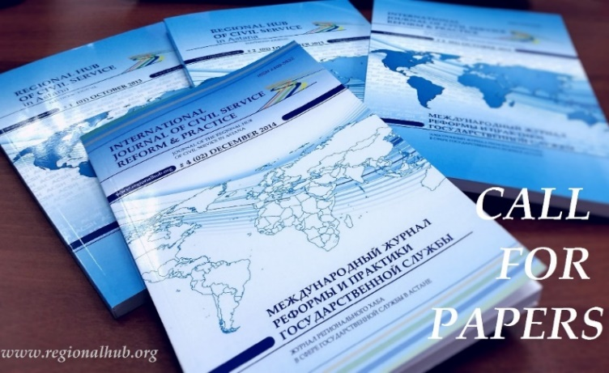
Результаты: Международный журнал реформы и практики государственной службы
В 2013 г. Хаб начал публикацию Международного журнала реформы и практики государственной службы (IJCSRP) – рецензируемое и ориентированное на практиков полугодовое издание в открытом доступе
На сегодняшний день опубликованы 6 номеров, содержащие 56 статей и комментариев спикеров конференций
В 2016 г. Хаб запускает публикацию IJCSRP в новом формате, соответствующем международным стандартам, и нацеленным стать в будущем авторитетным тематическим изданием
В 2016 г. Хаб также:
Создал новый международный Редакционный Совет
Внедрил специальную онлайн платформу для управления процессом публикации журнала
Зарегистрировал журнал с CrossRef (Объединение научных издательств)
Разработал новые редакционные политики
20

Slide 21
Результаты: Конкурс инновационных решений
В 2015 г. Хаб запустил первый раунд Конкурса инновационных решений, направленного на выявление самых эффективных инновационных решений по модернизации госуправления и госслужбы и предоставления государственных услуг, а также присуждения грантов для поощрения воспроизведения подобных решений в других странах.
эта инициатива нацелена и на продвижение и содействие построению сетей между институтами и организациями, занимающимися вопросами госуправления, а также на усиление экспертной сети Хаба.
Темы 2015 года:
Повышение качества оказания государственных услуг в сфере образования
Инновационные методы защиты принципов меритократии в процессе отбора и продвижения государственных служащих
Победители Конкурса 2015 г.:
Национальный антикоррупционный центр (Молдова)
Проект: Механизм тестирования государственных служащих на целостность/честность
Колин Нокс, профессор Ольстерского Университета (Великобритания)
Проект: Рамка «качества жизни» для государственных услуг
Ахметжанова Салтанат, директор Центра научной экономической экспертизы, (Казахстан)
Проект: Разработка и внедрение в образовательный процесс новой дисциплины «Оценка социально-экономических последствий принимаемых нормативных правовых актов»
21

Slide 22
Будущие планы:
партнерство и развитие потенциала
Проведение ориентированных на спрос инновационных мероприятий по развитию потенциала (напр, лаборатории и т.п.) для госслужащих стран-участниц Хаба по различным темам (роль государственной службы в достижении Целей устойчивого развития, цели Соглашения Парижской конференции по изменению климата, и др)
ForesightXchange сессии для госслужащих совместно с GCPSE и Республикой Корея
Обучающие сессии по принципу «равный с равным» для стран-участниц Хаба совместно с GCPSE, Китайской академией госуправления, Арменией, Украиной, Монголией, и другими
Проведение ряда практических обучающих тренингов (learning-by-doing labs) для предоставления решений по конкретным проблемам для государственных органов и академий госуправления стран-участниц Хаба
Проведение совместных с партнерами Хаба семинаров по проблемам государственной службы (ОЭСР, Назарбаев Университет, Академия госуправления при Президенте РК, Алма Университет и т.д.)
Проведение совместных семинаров с Федеральным исполнительным институтом США на основе двустороннего Меморандума
Конференции Американского общества государственного управления (ASPA) Соорганизация панельной сессии Хаба в рамках ежегодной конференции, Март 2017г.
Организация совместного мероприятия «Ежегодная конференции Азиатской Ассоциации государственного управления (AAPA)» в Астане, 13-14 Апреля 2017 г.
Проведение конференции по госслужбе совместно с Бюро государственной службы Грузии в рамках Обучающего альянса по принципу «равный с равным»
В качестве члена Платформы эффективных институтов, Хаб планирует содействовать семинарам в формате «равный с равным» путем применения Руководства Effective Institutions Platform по проведению семинаров по данному типу
Присуждение стипендий (грантов) госслужащим региональных стран-участниц для обучения в Академии государственного управления при Президенте Республики Казахстан
22

Slide 23
Будущие планы: исследования
Проведение Исследования ОЭСР в сфере стратегического УЧР в Казахстане
Завершение исследования по мотивации государственных служащих в Казахстане и Пакистане совместно с Центром ПРООН по совершенствованию госслужбы в Сингапуре и ПРООН в Пакистане.
Публикация спец. выпуска на тему «Реформа государственной службы и ее развитие в Китае» Международного журнала реформы и практики государственной службы (IJCSRP)
Публикация № 7-8 выпусков Международного журнала реформы и практики государственной службы (IJCSRP)
Публикация ежеквартального бюллетеня Хаба, представляющий читателям свежую информацию по вопросам государственной службы и последние новости и публикации Хаба
Разработка кейсов и инструкций для воспроизведения инновационных решений по результатам первого раунда Конкурса инновационных решений 2015г.
Проведение совместных исследований на основании совместных планов работы с партнерами Хаба (ОЭСР, АГУ, НУ, NHI, GCPSE).
Разработка определенных тематических исследований и кейсов по вопросам госслужбы стран-участниц Хаба с целью продвижения обмена опытом и знаниями среди стран региона посредством изучения успешных практических примеров.
23

Slide 24
Официальный вебсайт
http://www.regionalhub.org/
Запущен официальный вебпортал Хаба в обновленном формате, предлагающем такие новые разделы как страновые профили, форум, реестр экспертов, электронное обучение и другое
24

Slide 25
Региональный хаб в сфере государственной службы в Астане
Здание ООН, ул. Бокейхана 14,
Астана, 010000 Казахстан
Тел.: +77172 69 65 44 (вн. 2505)
acsh@undp.org
www.regionalhub.org

